Slide 1

Huffmankodierung (A404)
Referenten:
Wajih Tarkhani - Michael Eichhorn - Leonhard Obkirchner

Slide 2
Einleitung:
Datenkomprimierung ist sehr wichtig
Notwendigkeit effizienter Methoden zur Reduzierung der Dateigröße
Anwendung von Kompressionsalgorithmen zur effizienten Codierung großer Datenmengen
Zwei grundlegende Arten von Datenkompression: verlustfreie und verlustbehaftete Kompression.
Für uns wichtig ist Huffman-Algorithmus: Ein verlustfreier Algorithmus

Slide 3
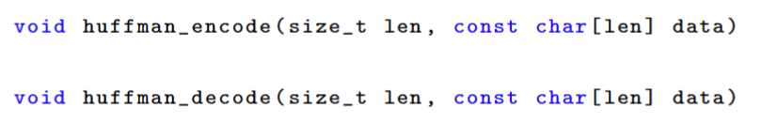
Einleitung
Signatur von Encode und Decode:
Parameter:
len : Länge von dem gegebenen Datum
data: Zeiger auf die zu kodierenden Daten

Slide 4
Lösungansatz:
Inhalt:
Huffman Encode
Huffman Decode

Slide 5
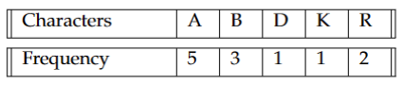
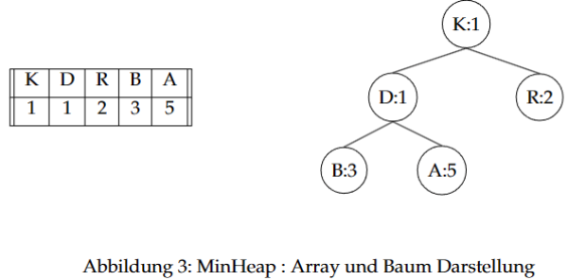
Encode
Umsetzung: Beispiel : ABRAKADABRAB
Häufigkeitsanalyse durchführen
Min-Heap mit allen Zeichen und ihre Häufigkeit erstellen
Erstellung des Huffman Baums anhand des Min-Heaps

Slide 6
Encode
Der erstellte Min-Heap als Array:
K
1
D
1
R
2
B
3
A
5
Huffman Baum erstellen:
Extrahiere zwei Knoten mit der minimalen Häufigkeit aus dem Min-Heap
Erstelle einen neuen Knoten
Füge diesen Knoten zum Min-Heap hinzu
Wiederhole Schritte 1 bis 3 bis der Heap nur noch einen Knoten enthält.
Der verbleibende Knoten ist der Wurzelknoten und der Baum ist fertig.

Slide 7
Encode
pop_Min()
pop_Min()
neuen Knoten erstellen
2
K
1
D
1
R
2
B
3
A
5

Slide 8
Encode
insert()
2
R
2
B
3
A
5
K
1
D
1

Slide 9
Encode
pop_Min()
pop_Min()
neuen Knoten erstellen
4
B
3
A
5
R
2
2
K
1
D
1

Slide 10
Encode
insert()
B
3
4
A
5
R
2
2
K
1
D
1

Slide 11
Encode
pop_Min()
pop_Min()
neuen Knoten erstellen
7
A
5
B
3
4
R
2
2
K
1
D
1

Slide 12
Encode
insert()
7
A
5
B
3
4
R
2
2
K
1
D
1

Slide 13
Encode
der Wurzelknoten
12
pop_Min()
pop_Min()
neuen Knoten erstellen
insert()
Huffman Baum ist fertig
A
5
7
B
3
4
R
2
2
K
1
D
1

Slide 14
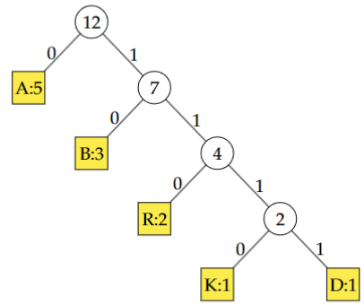
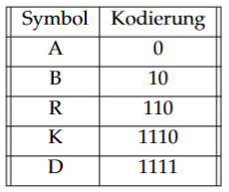
Encode
Das Dictionary mit dem fertigen Baum erstellen
Jede linke Kante ist 0 zugewiesen
Jede rechte Kante ist 1 zugewiesen
Code generieren, indem man den Pfad von der Wurzel zum Blatt folgt.
Abbildung 2: Dictionary
Abbildung 1: Huffman Baum
Ergebnis: ABRAKADABRAB = 0 10 110 0 1110 0 1111 0 10 110 0 10

Slide 15
Decode
Zwei Ansätze möglich:
Mit dem Dictionary
Mit dem Huffman Baum
Umsetzung:
Man nimmt die kodierten Daten als eine Bitfolge und beginnt mit einem Zeiger auf die Wurzel des Baums.
Man geht durch jedes Bit in der Bitfolge und bewegt den Zeiger entsprechend nach links oder rechts im Baum
Stoßt man auf einen Blattknoten, fügt es dem Ergebnis hinzu
Wiederhole den Prozess bis alle Bits verarbeitet sind
Abbildung 1: Huffman Baum

Slide 16
Korrektheit
Eingaben für die Hauptfunktionen?
Encode:
Strings mit ASCII-Zeichen
Beliebige Länge
Ergebnisse der Hauptfunktionen?
Encode:
String aus 0 und 1
Decode:
String aus 0 und 1
Wurde zuvor encodiert
Decode:
Decodierter String

Slide 17

Korrektheit
10
10
0
1
0
1
6
4
6
B : 4
0
1
0
1
0
1
0
A : 3
E : 3
B : 2
C : 2
A : 3
E : 3
C : 2
gültiger Huffman-Baum
ungültiger Huffman-Baum

Slide 18
Korrektheit
Umsetzung des präfix-freien Baumes
Min-Heap
Entfernen zweier Nodes
Einfügen als Kinder einer neuen Node
Parent-Node wieder einfügen
Aufbau des Baumes von unten
Restliche Encodierung
Erstellen eines Dictionary
Iterieren über die Eingabe
und Einfügen der Codierung
Decodierung
Erstellen des Huffman-Baums
Iterieren über die Eingabe und Zuteilung von Code und Character

Slide 19
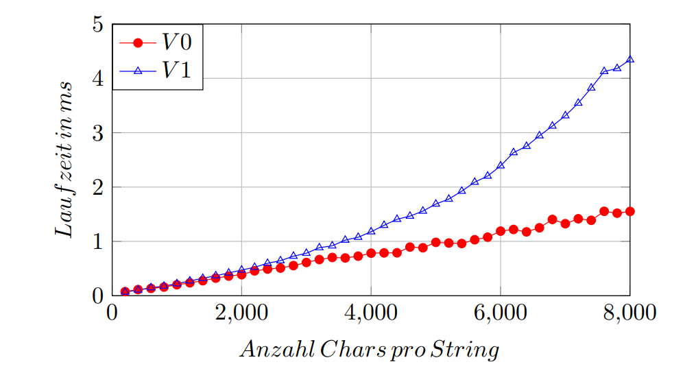
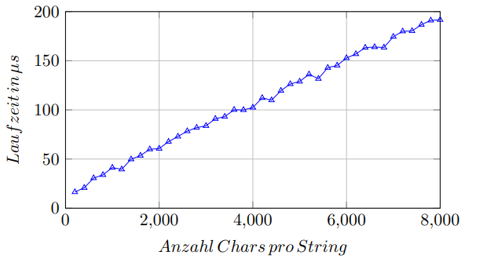
Performanzanalyse
Encode Decode
Referenzimplementierung V1 fast exponentielles Wachstum
Hauptimplementierung V0 linear -> besser
Für V0 und V1 gleiche Decode-Methode
Lineares Wachstum

Slide 20
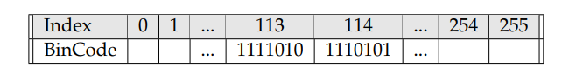
Performanzanalyse
Encode_V1
Zwischen V0 und V1 nur Unterschiede im Erstellen des Dictionaries
V1 mit Index als Referenz für Char
Nachteil: viele überflüssige Einträge
(char)113 = "q"
(char)114 = "r"

Slide 21
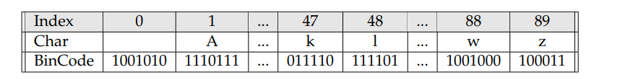
Performanzanalyse
Encode_V0
Alle Einträge als Struct mit Char und dessen Kodierung
Jeder Index gefüllt mit Char aus Eingabe-String
-> keine unnötige Iterierung über leere Einträge wie bei
V1

Slide 22
Zusammenfassung
Huffman-Codierung ist eine effektive Methode zur Datenkompression.
Vorteile:
Verlustfreier Algorithmus
einfach zu implementieren und zu verstehen
optimale Methode zur Datenkompression
Nachteile:
Die Effizienz von Huffman-Codierung hängt von der Größe der Eingabedatei
zusätzlichen Speicherplatz für den Huffman-Baum oder das Dictionary
nicht geeignet für Daten mit einer gleichmäßigen Häufigkeitsverteilung

Slide 23
Fragen?

